Slide 1
Chapitre 3 Circuits Magnétiques
Université Sultan Moulay Slimane
Faculté des Sciences et Techniques
ELECTROTECHNIQUE
GE_GM
Prof Ali NEJMI
Notes:
fdvcxfbvcxvvbcb

Slide 2
Circuit magnétique
I – Rappels et définitions
1- Matériaux magnétiques
2- Théorèmes fondamentaux
II – Etude des circuits magnétiques sans fuites :
1- Circuits magnétiques linéaires : (non saturés)
2- Association de circuits magnétiques linéaires
3-Circuits magnétiques non linéaires
III – Circuit magnétique traversé par un flux variable – Pertes fer
1- Pertes par hystérésis
2- Pertes par courant de Foucault
3- Pertes fer
IV – Circuit magnétique couplés – diverses inductances
1- Inductance propre
2- Inductance principale – Inductance de fuites partielles
3- Inductance mutuelle
4- Coefficient de couplage
5- Coefficient de dispersion
6- Inductance de fuites totales

Slide 3
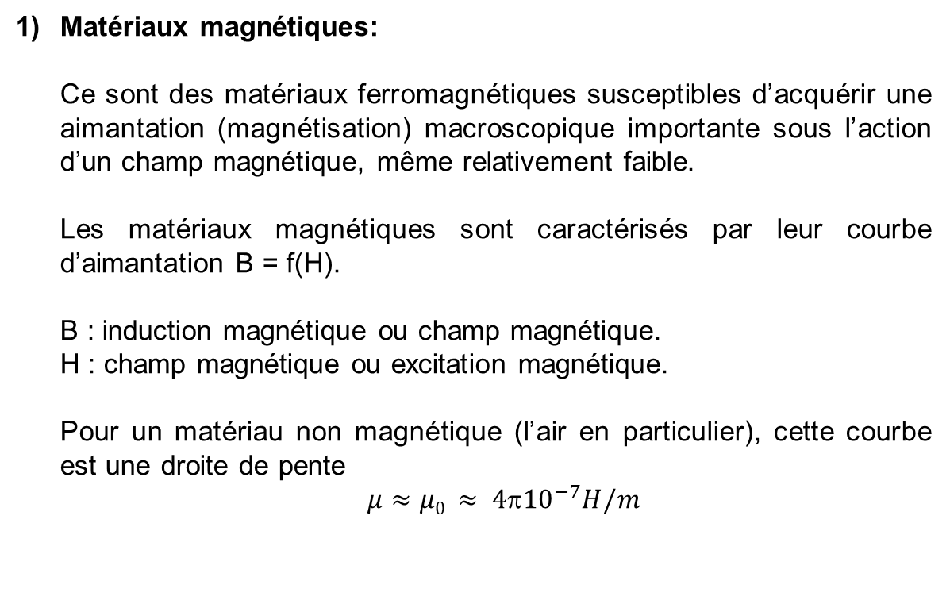
Rappels et définitions
Matériaux magnétiques:
Ce sont des matériaux ferromagnétiques susceptibles d’acquérir une aimantation (magnétisation) macroscopique importante sous l’action d’un champ magnétique, même relativement faible.
Les matériaux magnétiques sont caractérisés par leur courbe d’aimantation B = f(H).
B : induction magnétique ou champ magnétique.
H : champ magnétique ou excitation magnétique.
Pour un matériau non magnétique (l’air en particulier), cette courbe est une droite de pente
$μ≈μ0 ≈ 4{10}^{−7}H/m$

Slide 4
Rappels et définitions
Sinon B = f(H) comporte une zone linéaire caractérisée par
une perméabilité magnétique μ = B/H constante et
une zone de saturation (μ variable).
Zone linéaire
Zone de saturation
B(t)
B(t)
H (At/m)
H (At/m)
Matériau non magnétique
matériau magnétique

Slide 5
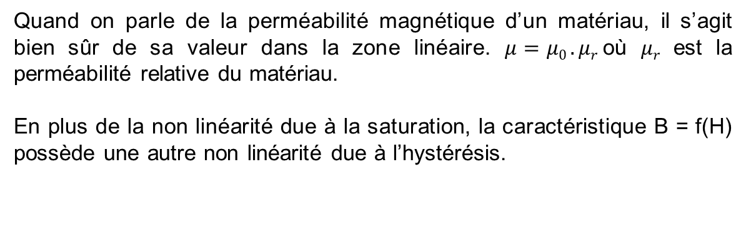
Rappels et définitions
Quand on parle de la perméabilité magnétique d’un matériau, il s’agit bien sûr de sa valeur dans la zone linéaire. $μ=μ0 .μr$où $μr$ est la perméabilité relative du matériau.
En plus de la non linéarité due à la saturation, la caractéristique B = f(H) possède une autre non linéarité due à l’hystérésis.
B
B_{max}
B_{r}
: Courbe de 1er aimantation
-H_{max}
B_{r} : induction rémanente
O
H_{max}
H
-B_{max}

Slide 6
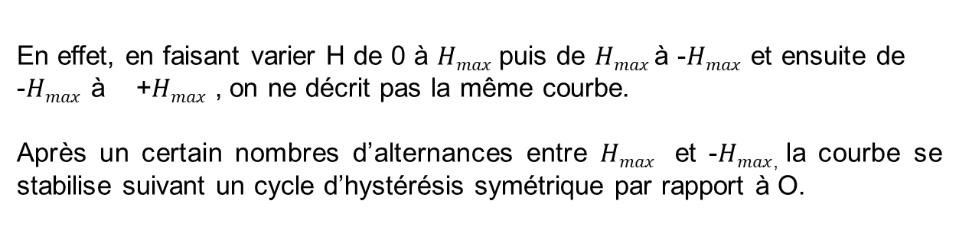
Rappels et définitions
B
B_{max}
B_{r}
-H_{max}
H
O
H_{max}
-B_{max}
En effet, en faisant varier H de 0 à $Hmax$ puis de $Hmax$ à -$Hmax$ et ensuite de
-$Hmax$ à +$Hmax$ , on ne décrit pas la même courbe.
Après un certain nombres d’alternances entre $Hmax$ et -$Hmax$, la courbe se stabilise suivant un cycle d’hystérésis symétrique par rapport à O.

Slide 7
Rappels et définitions
Les matériaux magnétiques utilisés en électrotechnique se classent en 2 familles :
Les matériaux magnétiques « doux » et les matériaux magnétiques « durs ».
Les premiers sont facilement aimantés et présentent des pertes par hystérésis faibles. On les utilise dans la construction des transformateurs et des machines tournantes.
Les seconds nécessitent un champ élevé pour être aimantés mais une fois ce champs est appliqué, ces matériaux acquièrent une aimantation rémanente importante et durable, cette propriété permet la réalisation d’aimants permanents utilisés comme inducteurs des machines à courant continu ou synchrones de faibles puissances.

Slide 8
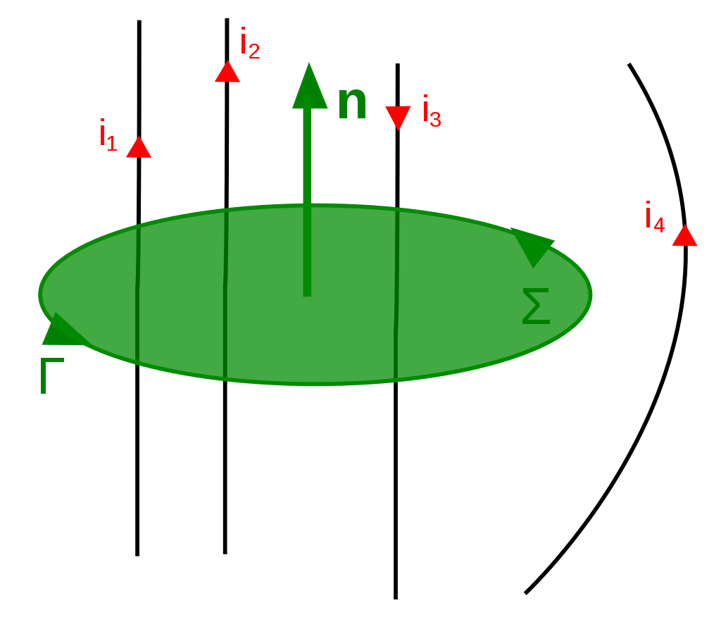
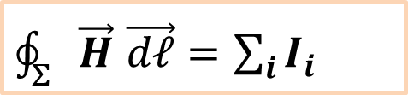
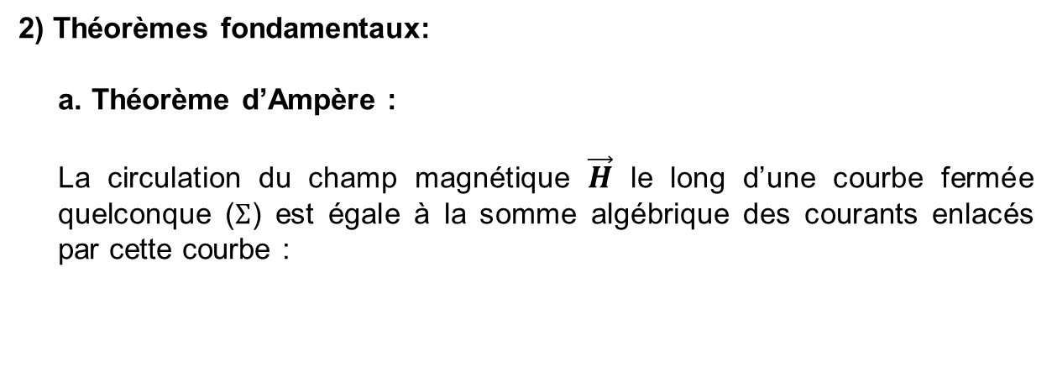

Rappels et définitions
2) Théorèmes fondamentaux:
a. Théorème d’Ampère :
La circulation du champ magnétique $\vec{H}$ le long d’une courbe fermée quelconque ($Σ$) est égale à la somme algébrique des courants enlacés par cette courbe :
$\oint_{Σ}{\vec{H}}$ $\vec{dℓ}=\sum_{i}{I_{i}}$
$$\vec{H}$$

Slide 9
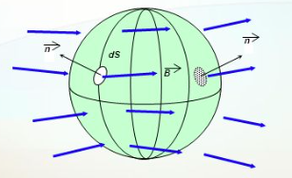

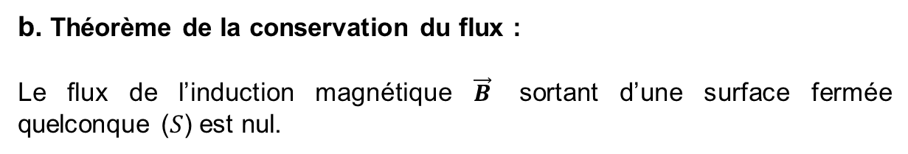
Rappels et définitions
b. Théorème de la conservation du flux :
Le flux de l’induction magnétique $\vec{B}$ sortant d’une surface fermée quelconque ($S$) est nul.
Remarque : Le flux est la grandeur conservative des circuits magnétiques. Il joue un rôle analogue à celui d’un courant dans les circuits électriques.

Slide 10
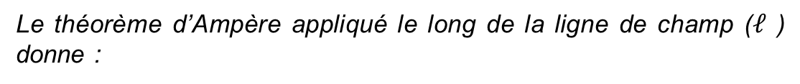


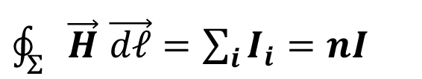
Etude des circuits magnétiques sans fuites
Circuits magnétiques sans fuites
Ce sont des circuits magnétiques où le flux est totalement canalisé.
1) Circuits magnétiques linéaires : (non saturés)
Considérons un circuit magnétique torique de perméabilité relative μ_{r} >>1 sur lequel sont régulièrement enroulées n spires :
Le théorème d’Ampère appliqué le long de la ligne de champ ($ℓ$ ) donne :
ϕ
$\oint_{Σ}{\vec{H}}$ $\vec{dℓ}=\sum_{i}{I_{i}=nI}$
$$Σ$$
$$Hℓ=nI$$
I
S

Slide 11

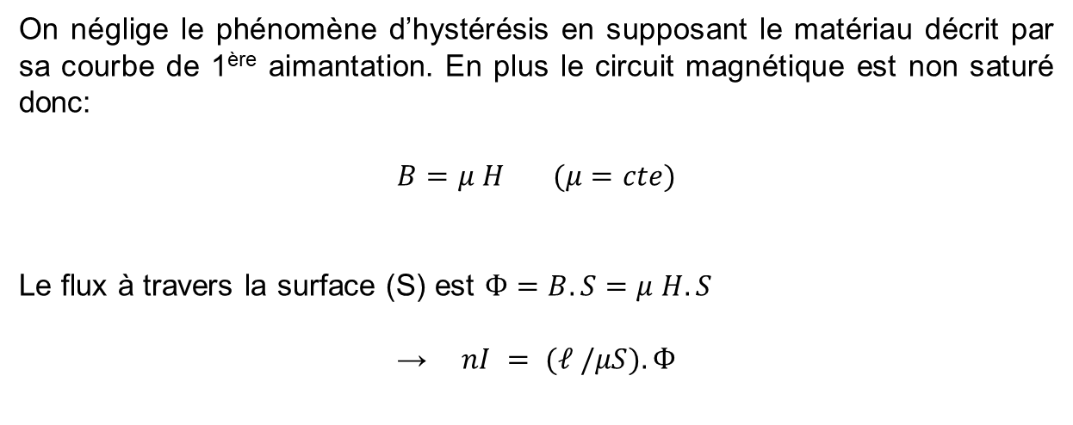
Etude des circuits magnétiques sans fuites
ϕ
$$Σ$$
I
S
On néglige le phénomène d’hystérésis en supposant le matériau décrit par sa courbe de 1ère aimantation. En plus le circuit magnétique est non saturé donc:
$$B=μ H (μ=cte)$$
Le flux à travers la surface (S) est $Ф=B.S=μ H.S$
→ $nI = (ℓ /μS).Ф$

Slide 12
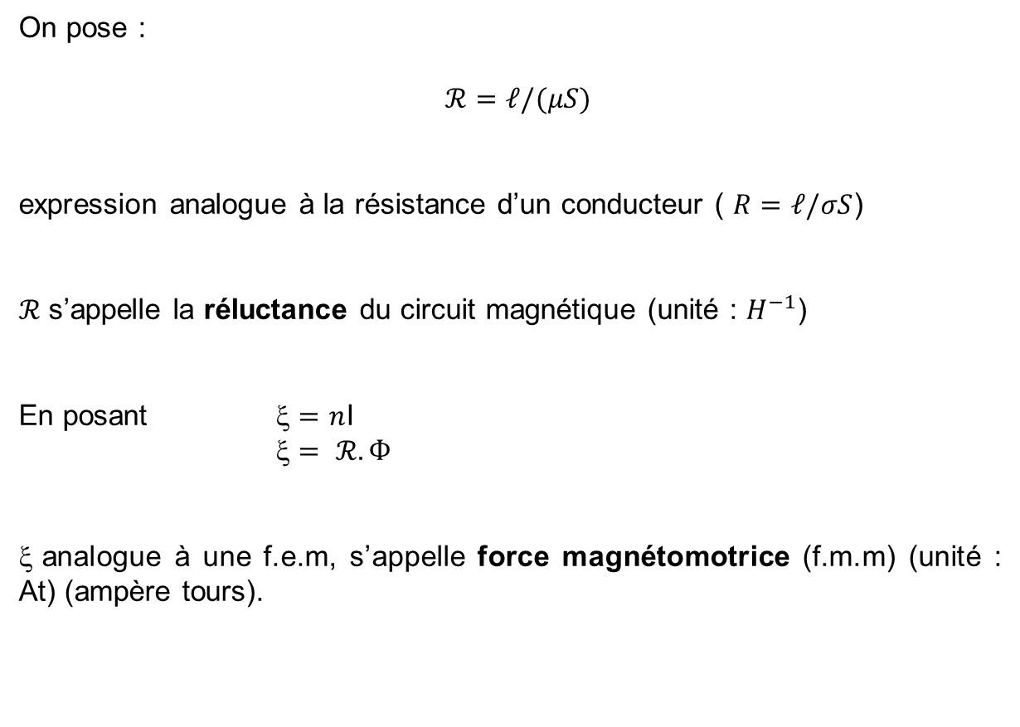
Etude des circuits magnétiques sans fuites
On pose :
$ℛ=ℓ/(μS)$
expression analogue à la résistance d’un conducteur ( $R=ℓ/σS$)
ℛ s’appelle la réluctance du circuit magnétique (unité : $H^{−1}$)
En posant $=n$I
$= ℛ. Ф$
analogue à une f.e.m, s’appelle force magnétomotrice (f.m.m) (unité : At) (ampère tours).

Slide 13
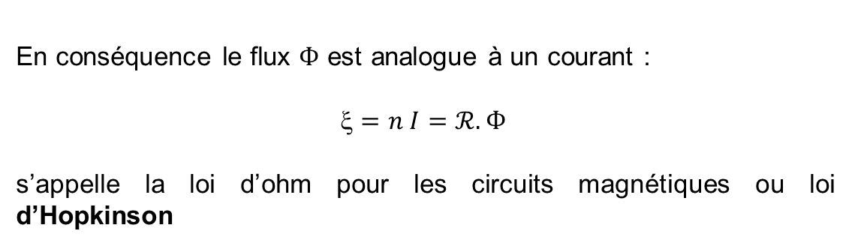
Etude des circuits magnétiques sans fuites
En conséquence le flux $Ф$ est analogue à un courant :
$=n I=ℛ.Ф$
s’appelle la loi d’ohm pour les circuits magnétiques ou loi d’Hopkinson
Remarque :
Il n’y a pas de vraie circulation des grandeurs magnétiques.
Le flux existe mais ne correspond ni a un déplacement de charge ni de matière.

Slide 14
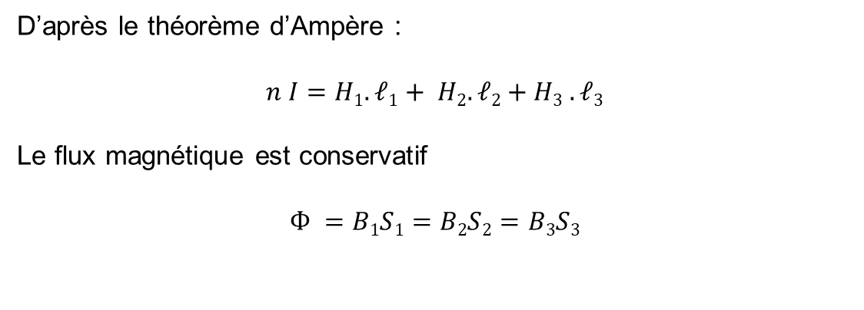
Etude des circuits magnétiques sans fuites
2) Associations de circuits magnétiques linéaires :
a – Association série :
ℓ_{2 ,} S₂ , µ₂ , H₂ , B₂
2
ℓ_{3 ,} S₃ , µ₃ , H₃ , B₃
3
1
ℓ_{2 ,} S₁ , µ₁ , H₁ , B₁
D’après le théorème d’Ampère :
$$n I=H1. ℓ1+ H2. ℓ2+H3 . ℓ3$$
Le flux magnétique est conservatif
$$Ф =B1S1=B2S2=B3S3$$

Slide 15
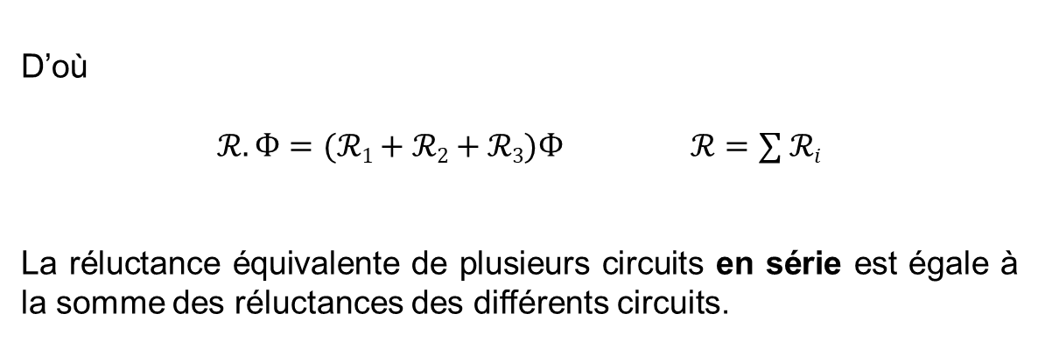

Etude des circuits magnétiques sans fuites
ℓ_{2 ,} S₂ , µ₂ , H₂ , B₂
2
ℓ_{3 ,} S₃ , µ₃ , H₃ , B₃
3
1
$$Ф=μ1 H1.S1=μ2 H2.S2=μ3 H3.S3$$
D’où
$ℛ. Ф=(ℛ1+ℛ2+ℛ3)Ф$ $ℛ=∑ ℛi$
La réluctance équivalente de plusieurs circuits en série est égale à la somme des réluctances des différents circuits.
ℓ_{2 ,} S₁ , µ₁ , H₁ , B₁
$$nI=(\frac{l_{1}}{μ_{1}S_{1}}+\frac{l_{2}}{μ_{2}S_{2}}+\frac{l_{3}}{μ_{3}S_{3}})Φ$$

Slide 16



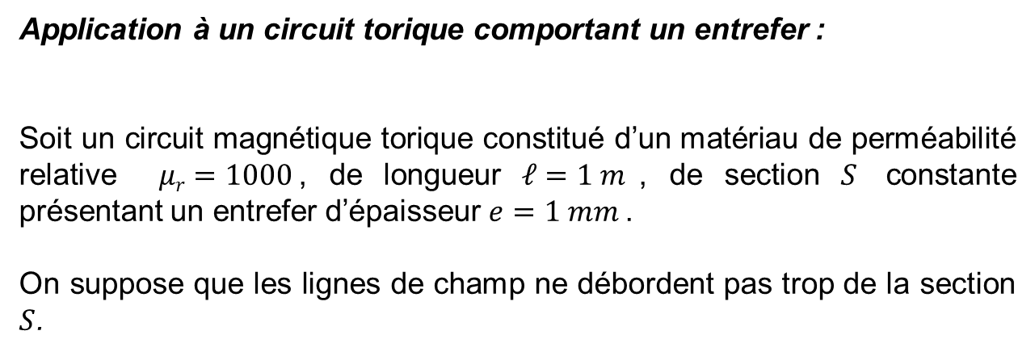




Etude des circuits magnétiques sans fuites
Application à un circuit torique comportant un entrefer :
Soit un circuit magnétique torique constitué d’un matériau de perméabilité relative $μr=1000$, de longueur $ℓ=1 m$, de section $S$ constante présentant un entrefer d’épaisseur $e=1 mm$.
On suppose que les lignes de champ ne débordent pas trop de la section $S$.
.
$$S$$
$S$’
$$S$$
$$ℓ$$
$$e$$
$$S$$
Entrefer réel: $S’=kS (k>1)$

Slide 17





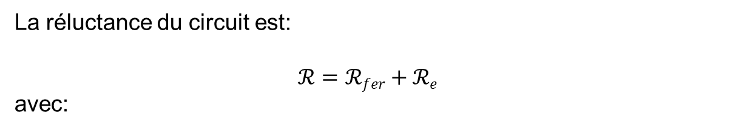






Etude des circuits magnétiques sans fuites
.
$$S$$
$S$’
$$S$$
$$ℓ$$
$$e$$
$$S$$
Entrefer réel: $S’=kS (k>1)$
La réluctance du circuit est:
$$ℛ=ℛfer+ℛe$$
avec:
$$ℛfer=\frac{l−e}{{μ_{o}μ}_{r}S}≈\frac{l}{{μ_{o}μ}_{r}S}$$
$$ℛe=\frac{e}{{μ_{o}μ}_{r}S}≈\frac{l}{μ_{o}S}$$
$$\frac{ℛfer}{ℛe}=\frac{l}{μ_{r}e}≈1$$
$$ℛe=ℛfer$$

Slide 18
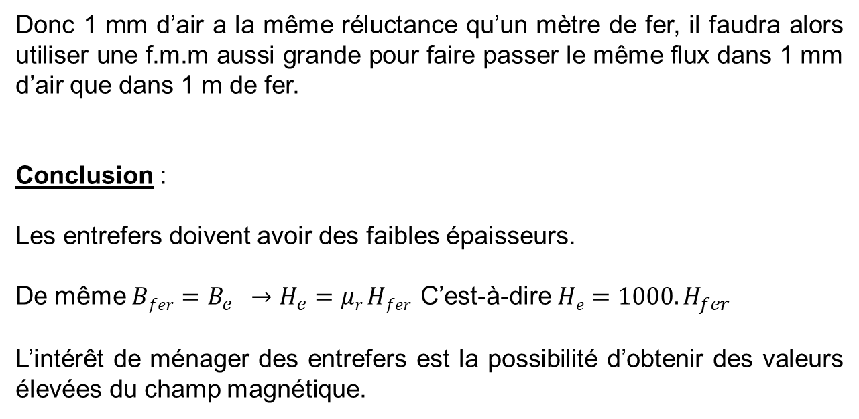
Etude des circuits magnétiques sans fuites
Donc 1 mm d’air a la même réluctance qu’un mètre de fer, il faudra alors utiliser une f.m.m aussi grande pour faire passer le même flux dans 1 mm d’air que dans 1 m de fer.
Conclusion :
Les entrefers doivent avoir des faibles épaisseurs.
De même $Bfer=B_{e} →H_{e}=μr Hfer$ C’est-à-dire $He=1000.H_{fer}$
L’intérêt de ménager des entrefers est la possibilité d’obtenir des valeurs élevées du champ magnétique.

Slide 19
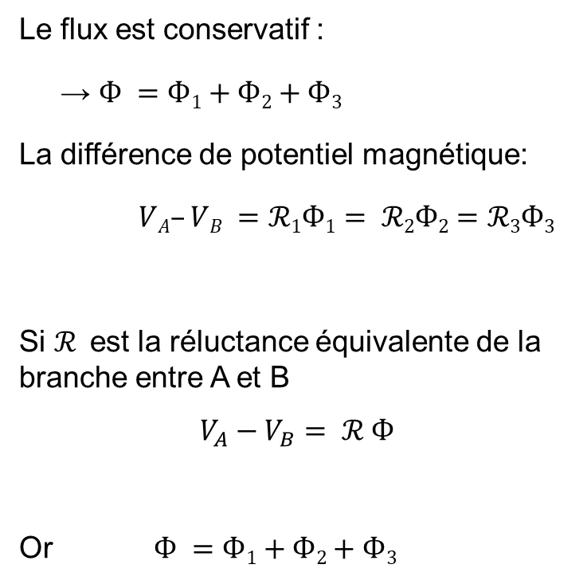
Etude des circuits magnétiques sans fuites
b – Association parallèle:
Le flux est conservatif :
→ $Ф =Ф1+Ф2+Ф3$
La différence de potentiel magnétique:
$VA–VB =ℛ1Ф1= ℛ2Ф2=ℛ3Ф3$
Si ℛ est la réluctance équivalente de la branche entre A et B
$$V_{A}−V_{B}= ℛ Ф$$
Or $Ф =Ф1+Ф2+Ф3$
Ф₁
A
.
.
B
Ф₂
Ф
Ф₃
n
I

Slide 20




Etude des circuits magnétiques sans fuites
Ф₁
$$\frac{V_{A}−V_{B}}{ℛ}=\frac{V_{A}−V_{B}}{ℛ_{1}}+\frac{V_{A}−V_{B}}{ℛ_{2}}+\frac{V_{A}−V_{B}}{ℛ_{3}}$$
.
Ф₂
.
A
B
Ф
Ф₃
$$\frac{1}{ℛ}=\frac{1}{ℛ_{1}}+\frac{1}{ℛ_{2}}+\frac{1}{ℛ_{3}}=\sum{\frac{1}{ℛ_{i}}}$$
n
I
La perméance équivalence de plusieurs circuits en parallèle est égale à la somme des perméances des différents circuits.
: perméance
$$𝓟=\sum{𝓟_{i}}$$
$$\text{(}𝓟_{i}=\frac{1}{ℛ_{i}}\text{)}$$

Slide 21
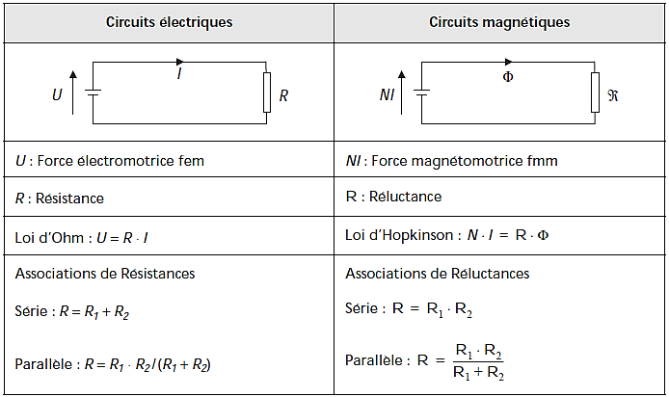
Etude des circuits magnétiques sans fuites
ANALOGIE ENTRE CIRCUITS ÉLECTRIQUES ET CIRCUITS MAGNÉTIQUES
R= R₁+R₂

Slide 22
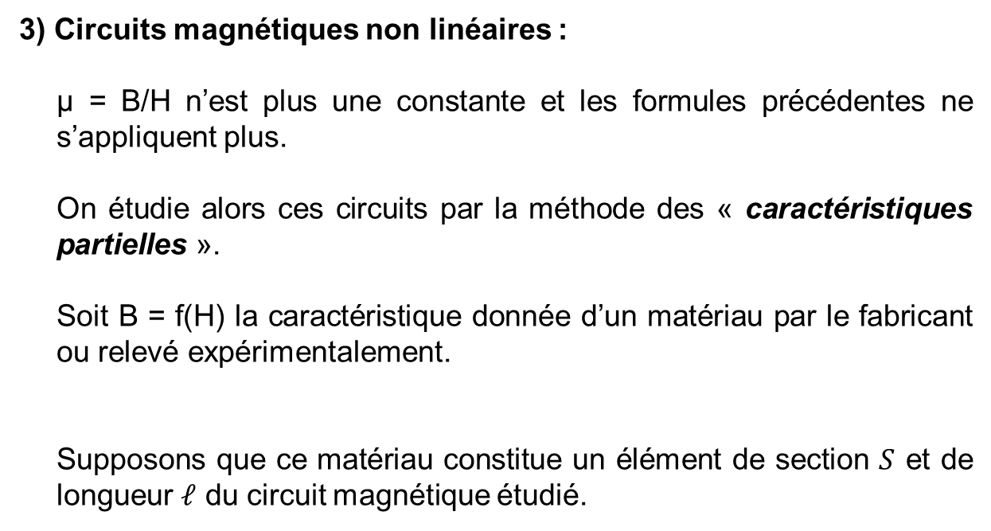
Etude des circuits magnétiques sans fuites
3) Circuits magnétiques non linéaires :
μ = B/H n’est plus une constante et les formules précédentes ne s’appliquent plus.
On étudie alors ces circuits par la méthode des « caractéristiques partielles ».
Soit B = f(H) la caractéristique donnée d’un matériau par le fabricant ou relevé expérimentalement.
Supposons que ce matériau constitue un élément de section $S$ et de longueur $ℓ$ du circuit magnétique étudié.

Slide 23


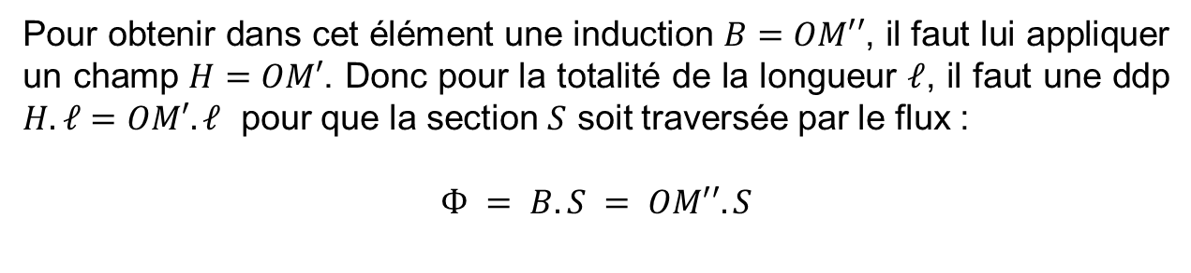
Etude des circuits magnétiques sans fuites
B(T)
B.S (web)
OM’’.S
M’’
O
M’
H (At/m)
0
H.$ℓ$ (At)
OM’’. $ℓ$
Pour obtenir dans cet élément une induction $B=OM′′$, il faut lui appliquer un champ $H=OM′$. Donc pour la totalité de la longueur $ℓ$, il faut une ddp $H.ℓ=OM′.ℓ$ pour que la section $S$ soit traversée par le flux :
$$Ф = B.S = OM′′.S$$

Slide 24
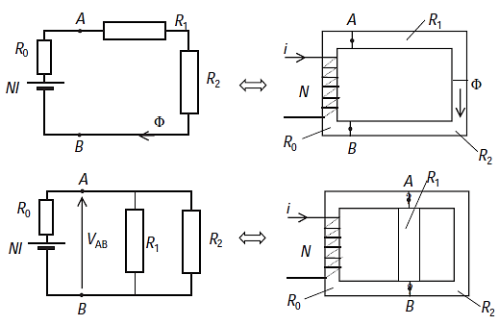
Etude des circuits magnétiques sans fuites
Un circuit est dit hétérogène dès lors qu’il est constitué de matériaux différents ou de géométries à sections variables.
La méthodologie va consister, comme dans un circuit électrique, à utiliser les associations connues de réluctances afin de calculer les différentes grandeurs.

Slide 25
Etude des circuits magnétiques sans fuites
Dans le cas d’une association d’éléments on applique les résultats suivants :
Dans une association série les ddp magnétiques s’ajoutent à flux constant (somme graphique horizontale).
Dans une association parallèle les flux s’ajoutent à ddp magnétique constante. (somme graphique verticale).

Slide 26

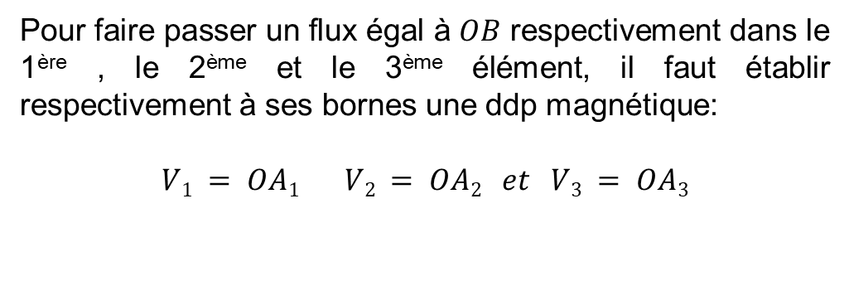
Etude des circuits magnétiques sans fuites
Application :
1. Circuit magnétique constitué d’éléments en série :
Considérons 3 éléments d’un circuit magnétique, montés en série, de caractéristiques partielles respectives C₁, C₂, C₃
Pour faire passer un flux égal à $OB$ respectivement dans le 1ère , le 2ème et le 3ème élément, il faut établir respectivement à ses bornes une ddp magnétique:
$$V1 = OA1 V2 = OA2 et V3 = OA3$$
ϕ
C₁
C₂
C₃
B
C
O
A₁
A₃
A
v= H.$ℓ$
A₂

Slide 27

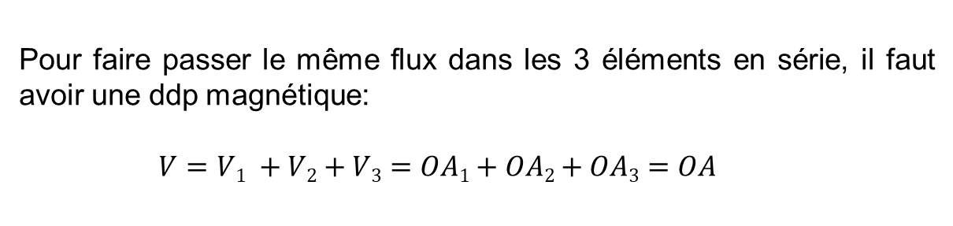
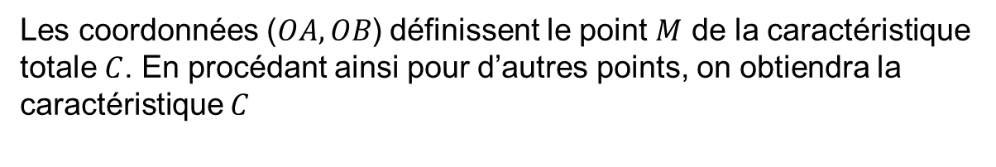
Etude des circuits magnétiques sans fuites
Pour faire passer le même flux dans les 3 éléments en série, il faut avoir une ddp magnétique:
$V=V1 +V2+V3=OA1+OA2+OA3=OA$
ϕ
C₁
C₂
C₃
B
M
C
O
A₁
A₃
A
v= H.$ℓ$
A₂
Les coordonnées ($OA, OB$) définissent le point $M$ de la caractéristique totale $C$. En procédant ainsi pour d’autres points, on obtiendra la caractéristique $C$

Slide 28
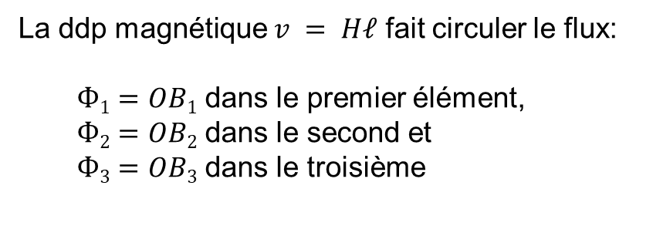
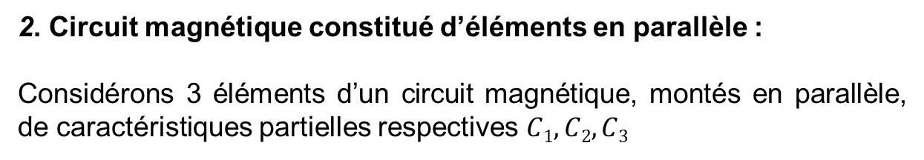

Etude des circuits magnétiques sans fuites
2. Circuit magnétique constitué d’éléments en parallèle :
Considérons 3 éléments d’un circuit magnétique, montés en parallèle, de caractéristiques partielles respectives $C1, C2, C3$
ϕ
B
M
C
B₃
C₃
B₂
C₂
B₁
C₁
O
A
v= H.$ℓ$
La ddp magnétique $v = Hℓ$ fait circuler le flux:
$Ф1=OB1$ dans le premier élément,
$Ф2=OB2$ dans le second et
$Ф3=OB3$ dans le troisième

Slide 29
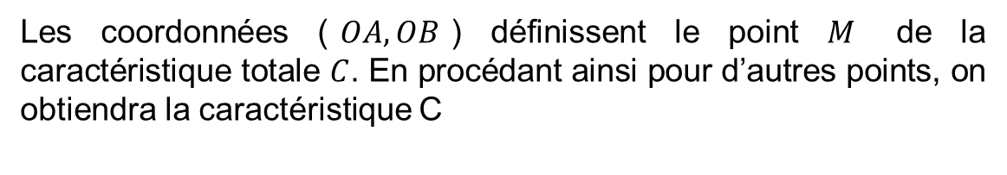
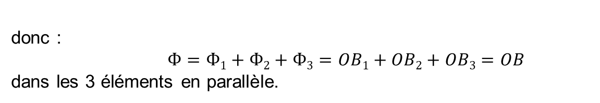
Etude des circuits magnétiques sans fuites
ϕ
B
M
C
B₃
C₃
B₂
C₂
B₁
C₁
O
A
v=H.l
donc :
$Ф=Ф1+Ф2+Ф3=OB1+OB2+OB3=OB$
dans les 3 éléments en parallèle.
Les coordonnées ($OA, OB$) définissent le point $M$ de la caractéristique totale $C$. En procédant ainsi pour d’autres points, on obtiendra la caractéristique C

Slide 30
Circuit magnétique traversé par un flux variable – Pertes fer
Circuit magnétique traversé par un flux variable – Pertes fer
Un flux alternatif traversant un circuit magnétique y génère des pertes qui se traduisent par un échauffement. Ces pertes ont deux causes: l’hystérésis et les courants de Foucault.
1- Pertes par hystérésis :
On démontre qu’un échantillon de matériau magnétique soumis à un champ variable tel qu’il décrive un cycle d’hystérésis complet, absorbe une énergie égale à l’aire du cycle multiplié par le volume de l’échantillon.

Slide 31
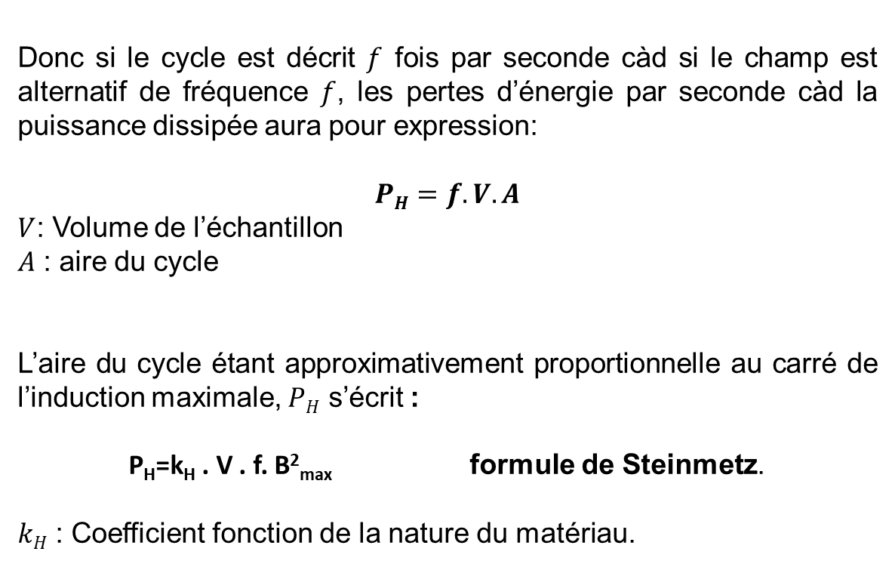
Circuit magnétique traversé par un flux variable – Pertes fer
Donc si le cycle est décrit $f$ fois par seconde càd si le champ est alternatif de fréquence $f$, les pertes d’énergie par seconde càd la puissance dissipée aura pour expression:
$$PH=f. V. A$$
$V$: Volume de l’échantillon
$A$ : aire du cycle
L’aire du cycle étant approximativement proportionnelle au carré de l’induction maximale, $PH$ s’écrit :
P_{H}=k_{H} . V . f. B²_{max}$⁡$ formule de Steinmetz.
$kH$ : Coefficient fonction de la nature du matériau.

Slide 32
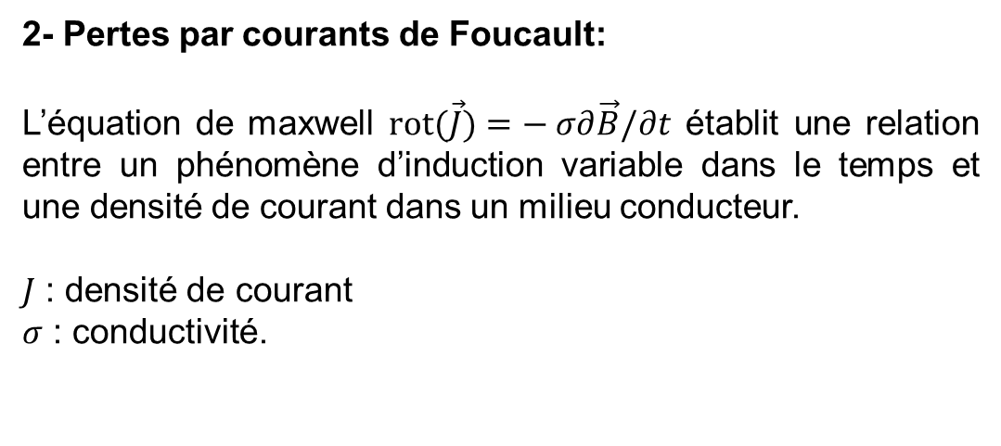
Circuit magnétique traversé par un flux variable – Pertes fer
2- Pertes par courants de Foucault:
L’équation de maxwell $rot(\vec{J})=− σ∂\vec{B}/∂t$ établit une relation entre un phénomène d’induction variable dans le temps et une densité de courant dans un milieu conducteur.
$J$ : densité de courant
$σ$ : conductivité.
B
j
e

Slide 33

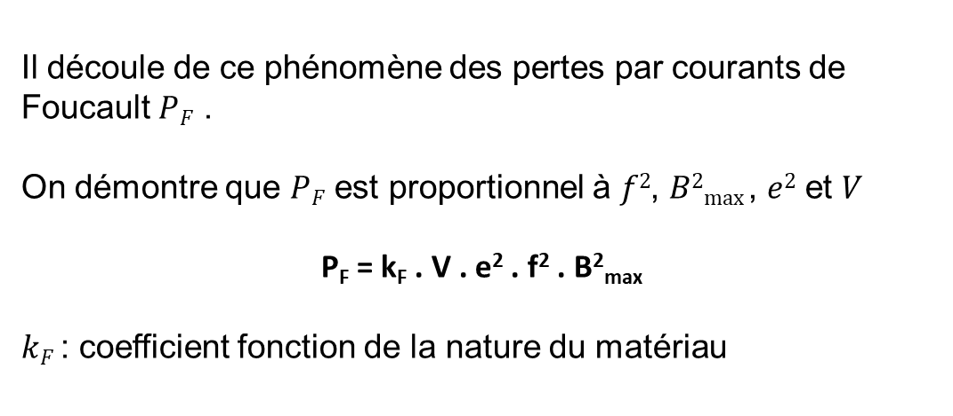
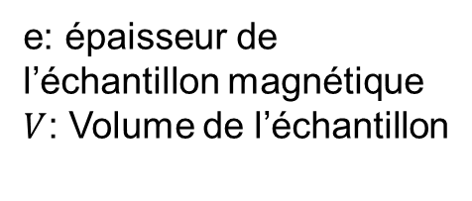
Circuit magnétique traversé par un flux variable – Pertes fer
L
e: épaisseur de l’échantillon magnétique
$V$: Volume de l’échantillon
$$e$$
B
Il découle de ce phénomène des pertes par courants de Foucault $PF$ .
On démontre que $PF$ est proportionnel à $f2$, $B2max⁡$, $e2$ et $V$
P_{F} = k_{F} . V . e² . f² . B²_{max}$⁡$
$kF$ : coefficient fonction de la nature du matériau

Slide 34

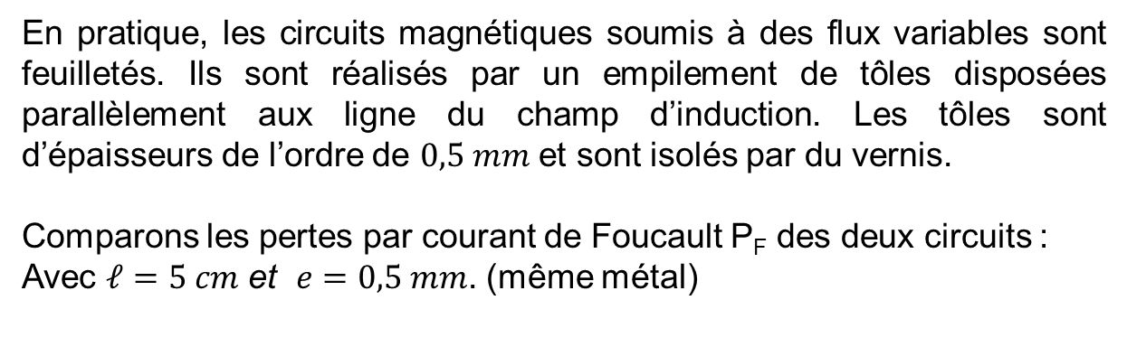
Circuit magnétique traversé par un flux variable – Pertes fer
En pratique, les circuits magnétiques soumis à des flux variables sont feuilletés. Ils sont réalisés par un empilement de tôles disposées parallèlement aux ligne du champ d’induction. Les tôles sont d’épaisseurs de l’ordre de $0,5 mm$ et sont isolés par du vernis.
Comparons les pertes par courant de Foucault P_{F} des deux circuits :
Avec $ℓ=5 cm$ et $e=0,5 mm$. (même métal)
L
L
Circuit 1
Circuit 2
P_{F1}
P_{F2}
$$ℓ$$
e
d
d
B
B

Slide 35
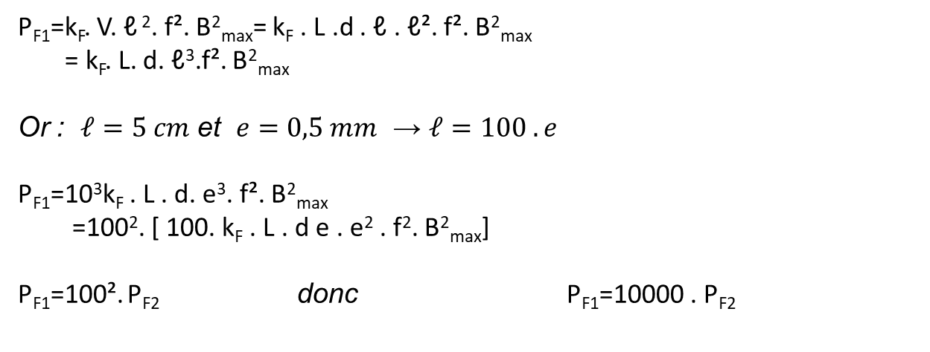

Circuit magnétique traversé par un flux variable – Pertes fer
L
L
Circuit 1
Circuit 2
P_{F2}
P_{F1}
$$ℓ$$
e
d
d
B
B
P_{F1}=k_{F}. V. ℓ ². f². B²_{max}⁡= k_{F} . L .d . ℓ . ℓ². f². B²_{max}$⁡$
= k_{F}. L. d. ℓ³.f². B²_{max⁡}
Or : $ℓ=5 cm$ et $e=0,5 mm$ → $ℓ=100 . e$
P_{F1}=10³k_{F} . L . d. e³. f². B²_{max}$⁡$
=100². [ 100. k_{F} . L . d e . e² . f². B²_{max}]
P_{F1}=100². P_{F2} donc P_{F1}=10000 . P_{F2}

Slide 36
Circuit magnétique traversé par un flux variable – Pertes fer
3- Pertes fer
On appelle pertes fer la somme des pertes par hystérésis et des pertes par courants de Foucault.
P_{fer}=V . B²_{max}⁡(k_{H} .f + k_{F} . e². f²)
Pour réduire les pertes par hystérésis on ajoute du silicium dans le fer ( ≤ 4%).
Pour réduire les pertes par courants de Foucault on feuillete le fer. Donc pour réduire les pertes fer, on utilise des tôles de fer siliciées .
On caractérise les tôles utilisées dans les circuits magnétiques par leur qualité c.à.d par les pertes fer dont elles sont le siège sous une induction maximale de 1 T, à une fréquence de 50 Hz et pour une masse de 1 kg.
On trouve ainsi des tôles de 0,5W/kg pour les transformateurs, jusqu’à 3,5W/kg pour les petites machines tournantes.

Slide 37
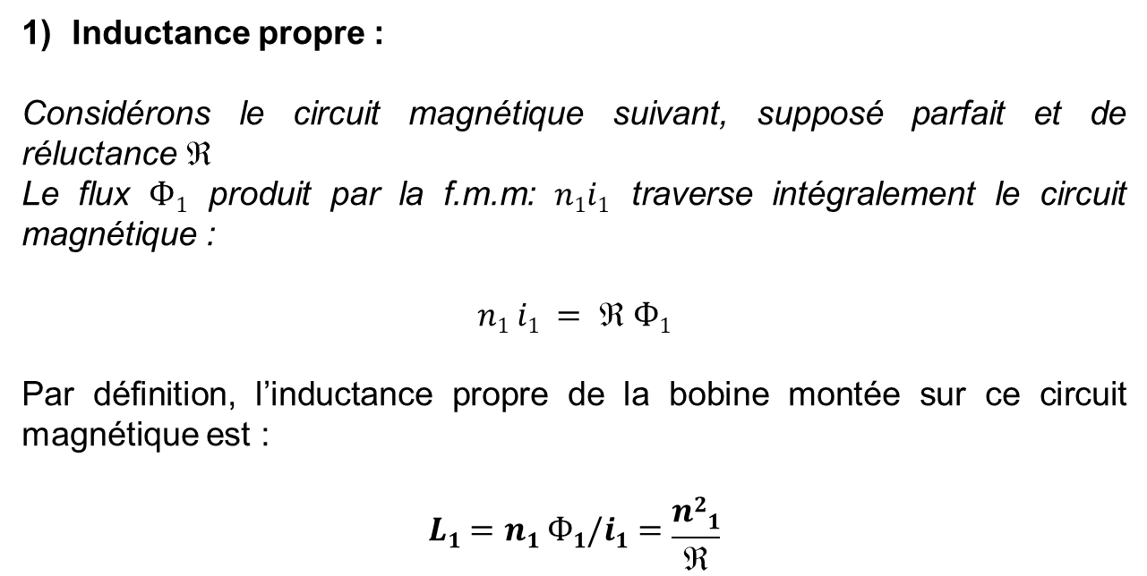
Circuit magnétique couplés – diverses inductances
Inductance propre :
Considérons le circuit magnétique suivant, supposé parfait et de réluctance $$
Le flux $Ф1$ produit par la f.m.m: $n1i1$ traverse intégralement le circuit magnétique :
$$n1 i1 =  Ф1$$
Par définition, l’inductance propre de la bobine montée sur ce circuit magnétique est :
$$L1=n1 Ф1/i1=\frac{n21}{ℜ}$$
Ф₁
i₁
n₁
ℜ

Slide 38

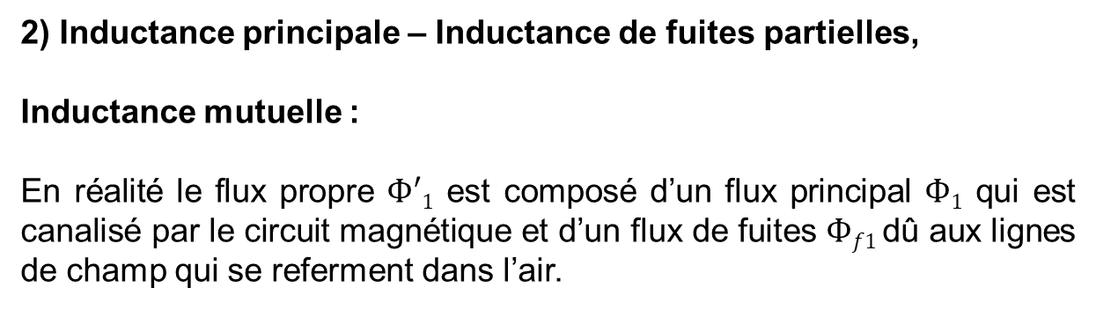
Circuit magnétique couplés – diverses inductances
2) Inductance principale – Inductance de fuites partielles,
Inductance mutuelle :
En réalité le flux propre $Ф′1$ est composé d’un flux principal $Ф1$ qui est canalisé par le circuit magnétique et d’un flux de fuites $Фf1$ dû aux lignes de champ qui se referment dans l’air.
$Ф1’=Ф1 +Фf1$
Ф₁
i₁
n₁
Ф_{f1}
n₂
ℜ

Slide 39
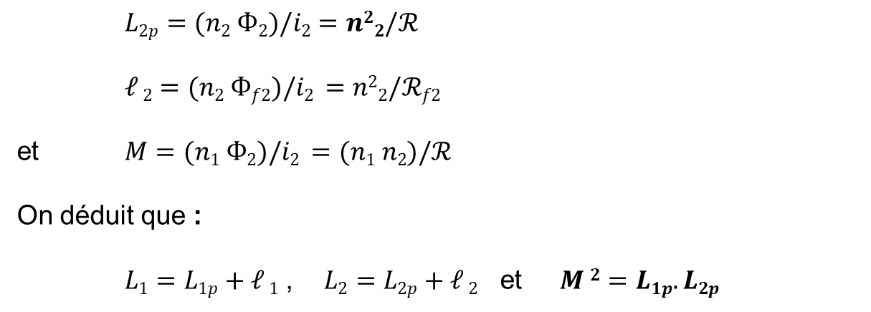
Circuit magnétique couplés – diverses inductances
Ф₁
i₁
n₁
Ф_{f1}
n₂
ℜ
$L2p=(n2 Ф2)/i2=n22/ℛ$
$ℓ 2=(n2 Фf2)/i2 =n22/ℛf2$
et $M=(n1 Ф2)/i2 =(n1 n2)/ℛ$
On déduit que :
$L1=L1p+ℓ 1$ , $L2=L2p+ℓ 2$ et $M 2=L1p.L2p$

Slide 40
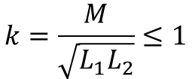
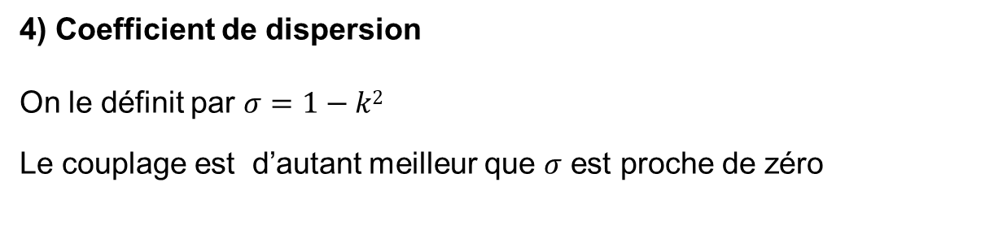
Circuit magnétique couplés – diverses inductances
3) Coefficient de couplage
Le coefficient de couplage des bobines1 et 2 est défini par:
$$k=\frac{M}{\sqrt{L_{1}L_{2}}}≤1$$
Le couplage est d’autant meilleur que k est proche de 1
4) Coefficient de dispersion
On le définit par $σ=1−k2$
Le couplage est d’autant meilleur que $σ$ est proche de zéro

Slide 41
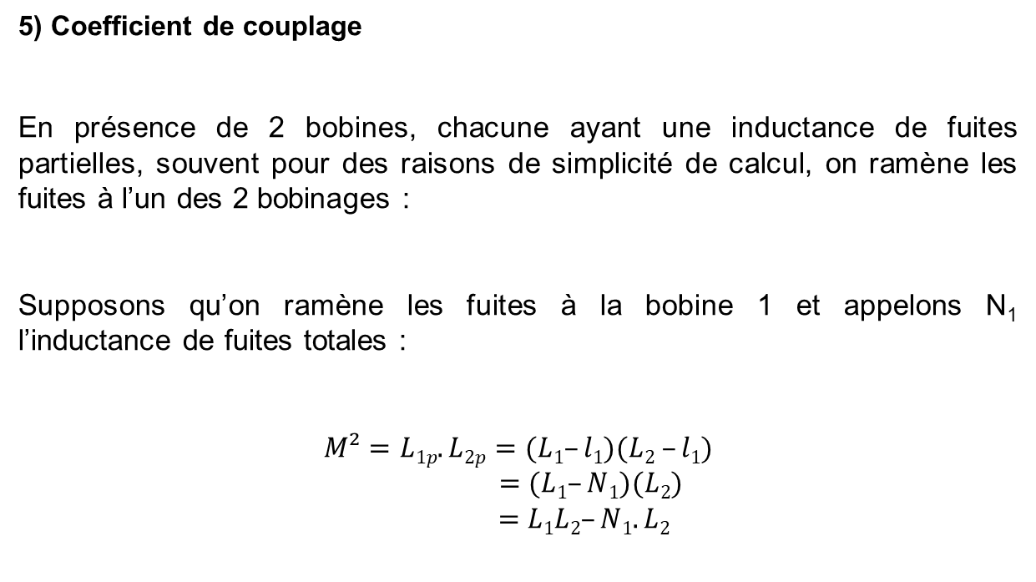
Circuit magnétique couplés – diverses inductances
5) Coefficient de couplage
En présence de 2 bobines, chacune ayant une inductance de fuites partielles, souvent pour des raisons de simplicité de calcul, on ramène les fuites à l’un des 2 bobinages :
Supposons qu’on ramène les fuites à la bobine 1 et appelons N₁ l’inductance de fuites totales :
$$M²=L1p.L2p=(L1–l1)(L2 –l1)$$
$$=(L1–N1)(L2)$$
$$=L1L2–N1.L2$$

Slide 42
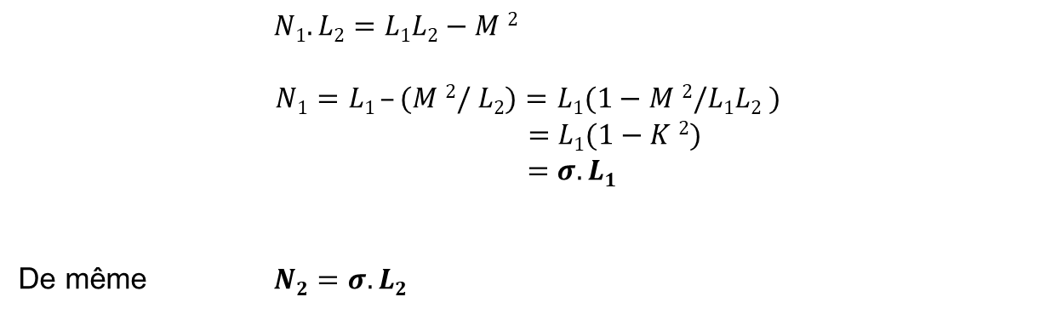
Circuit magnétique couplés – diverses inductances
$N1.L2=L1L2−M 2$
$$N1=L1 –(M 2/ L2)=L1(1−M 2/L1L2 )$$
$$=L1(1−K 2)$$
$$=σ.L1$$
De même $N2=σ.L2$

